Slide 1
2 i 1 nagellack
Reklamprojekt
En produkt för dig som vill ha exklusiva och färgglada naglar på 30 sekunder!
Julia Holm ~ Frida Kristiansson ~ Tilde Zetterlund –
7a

Slide 2
Tankar & Målgrupp
Våra tankar var att skapa ett nagellack med två olika färger i en utan att färgerna blandas. Vi skulle naturligtvis själva köpa det om det fanns möjligheten till det! Målgruppen tänkte vi skulle vara typ kvinnor mellan 10 – 99 (samt feminina män)

Slide 3
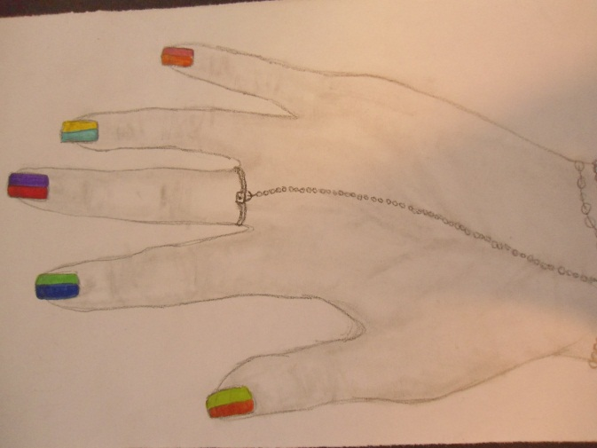
Kodord
Snyggt
Enkelt
Modernt
Inga skadande ämnen

Slide 4
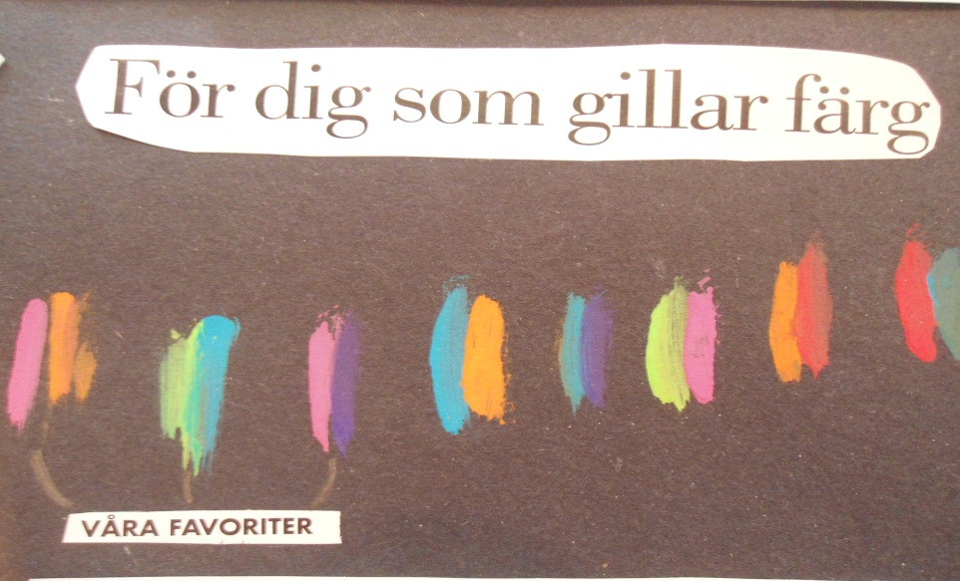
Hur har vi jobbat?
Vi började med att få fram en bra idé som alla tyckte om. Efter det så skapade vi ett kollage/en plansch och satte ihop bilder och så vidare. Vi arbetade i ett par lektioner och blev ganska nöjda med resultatet.

Slide 5
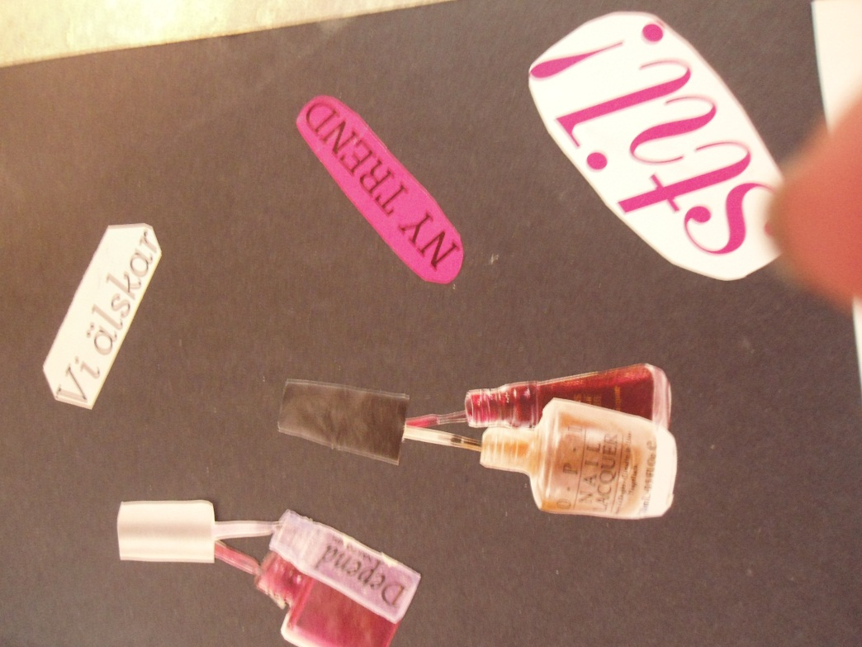
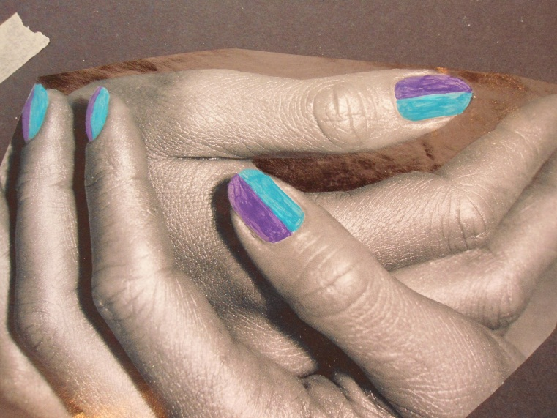
Bilder från planschen

